Slide 1
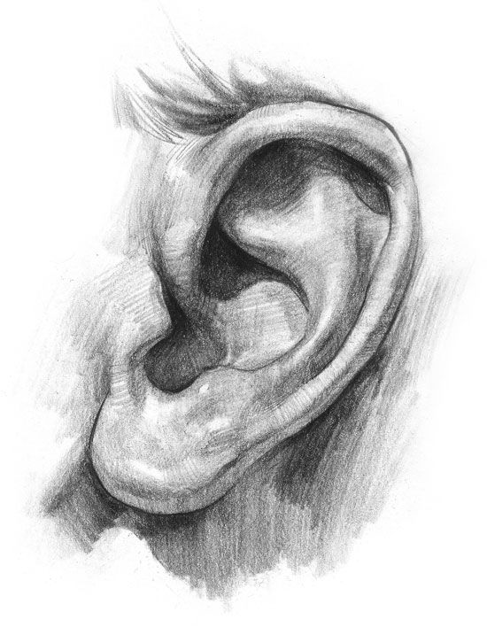
Zapište si za uši: UCHO v českém znakovém jazyce
Dny kulturní lingvistiky 2019
Hana Buchtelová (hanka.buchtelova@gmail.com)
Markéta Šestáková (market.sestakova@gmail.com)
Adéla Švábová (adelasvabova4@gmail.com)

Slide 2
Teorie pojmových profilů
lublinská škola
význam
centrální pojem kognitivní lingvistiky
varianta/aspekt významu = pojmový profil

Slide 3
Somatismy
pojmenování částí lidského těla
pojmové profily somatismu

Slide 4
Pojmové profily somatismů
především na příkladu pojmu UCHO
VZHLED/MANIFESTACE - vlastnosti dané části těla, které lze vnímat smysly
subprofil VNĚJŠÍ VZHLED
ucho jehly – stejný oblý tvar, otvor
subprofil PROŽÍVÁNÍ
zaléhá mi v uších – vnitřní pocit
LOKALIZACE - umístění daného orgánu na těle, orientace v prostoru
subprofil VYSOKO
(být zamilován) až po uši – uši jsou vysoko, jsou tedy použity jako míra / vyjádření, že je něčeho hodně
subprofil PO STRANÁCH
prolézt s odřenýma ušima – na těsno (uši jsou po stranách hlavy a také blízko k hlavě)

Slide 5
Pojmové profily somatismů
FUNKCE - funkce dané části těla
slyšet něco na vlastní uši
GESTO
gesta v pravém slova smyslu
škrábat se za uchem
fyziologické a emocionální stavy
mít srdce až v krku

Slide 6
ČJ x ČZJ
ČJ – analýza frazémů, derivátů, sekundárních významů…
ČZJ – analýza znaků artikulovaných na daném místě

Slide 7
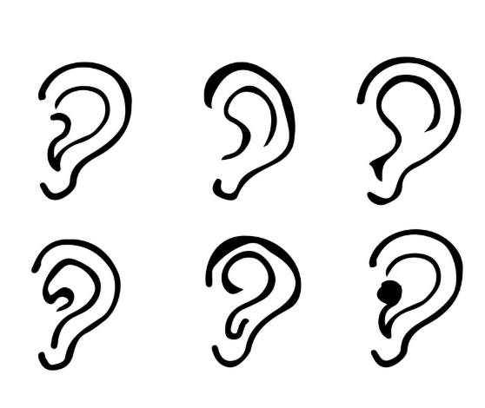
Pojem UCHO v ČZJ
41 znaků artikulovaných na uchu nebo v jeho těsné blízkosti
v jednom znaku se může prolínat více profilů
k rozdělení je možné přistupovat z různých úhlů pohledu a se zohledněním různých aspektů
snažily jsme se vycházet z formy a motivace znaků, ale skutečná motivace často není známá

Slide 8
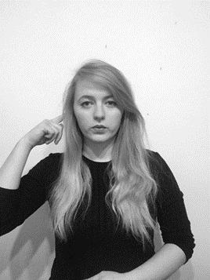
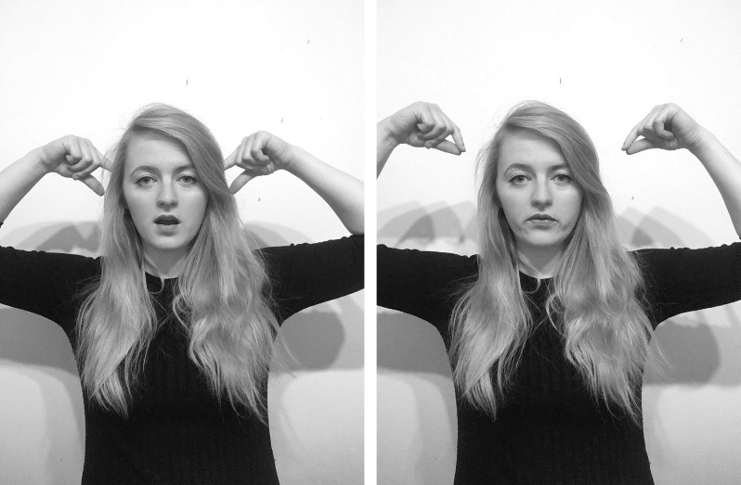
Pojem UCHO v ČZJ
profil MANIFESTACE
subprofil UCHO – znaky odkazující na ucho, jeho část, nebo specifický vzhled
UCHO – index ELF – specifická podoba

Slide 9
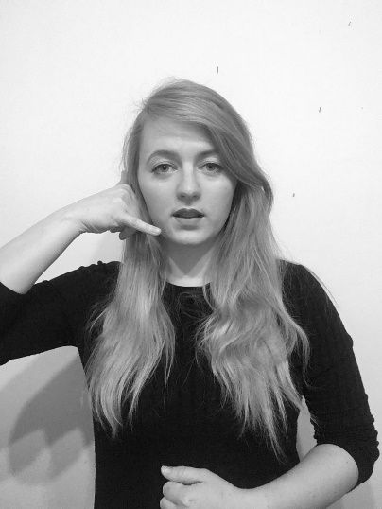
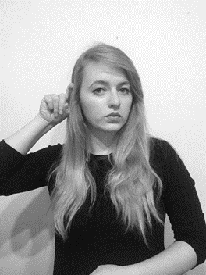
Pojem UCHO v ČZJ
profil MANIFESTACE
subprofil PŘEDMĚT V BLÍZKOSTI UCHA / V UCHU - znaky vizuálně motivované podobou předmětů, které se vyskytují v blízkosti ucha či na něm, velmi početná skupina, mnoho znaků také na pomezí profilů FUNKCE a LOKALIZACE
TELEFONOVAT – ruka ve tvaru SLUCHADLO - tvar sluchadla zavěšeného telefonního sluchátka za uchem

Slide 10
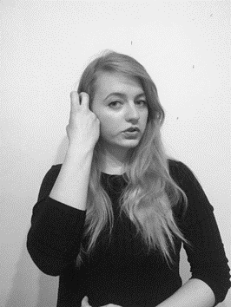
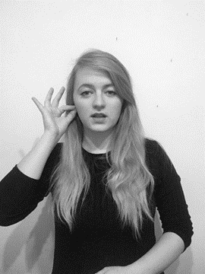
Pojem UCHO v ČZJ
profil MANIFESTACE
subprofil PŘEDMĚT V BLÍZKOSTI UCHA / V UCHU
TŘEŠEŇ – třešně zavěšené za uchem NÁUŠNICE – tvar a umístění náušnic

Slide 11
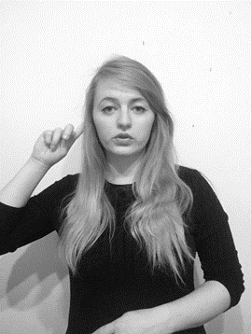
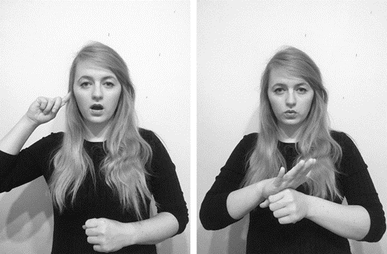
Pojem UCHO v ČZJ
profil FUNKCE
subprofil SLUCH – dvě výrazné podskupiny
SLYŠENÍ
SLYŠÍCÍ – index k uchu (slyšení) AUDISMUS (= diskriminace na základě sluchového postižení) – první část znaku odkazuje na sluch (slyšící), druhá vyjadřuje diskriminaci, utlačování -> orientační metafora

Slide 12
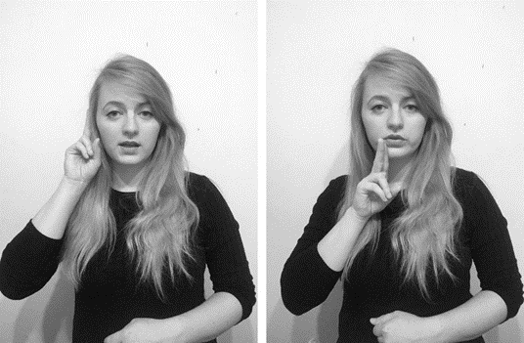
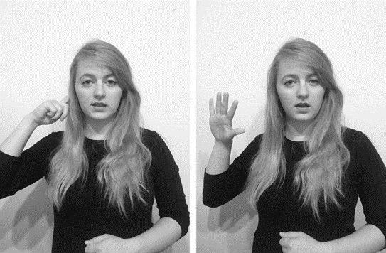
Pojem UCHO v ČZJ
profil FUNKCE
subprofil SLUCH
NESLYŠENÍ – absence či narušení funkce
NESLYŠÍCÍ NESLYŠET – odkaz k uchu + záporka NE

Slide 13
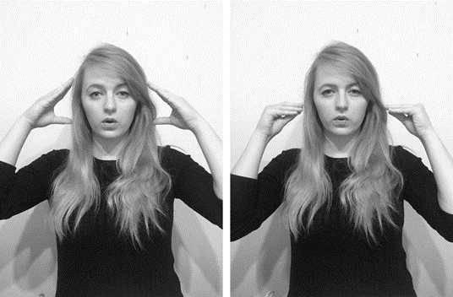
Pojem UCHO v ČZJ
profil FUNKCE
subprofil SLUCH
NESLYŠENÍ – absence či narušení funkce
OHLUCHLÝ – znak PŘESTAT artikulovaný u uší

Slide 14
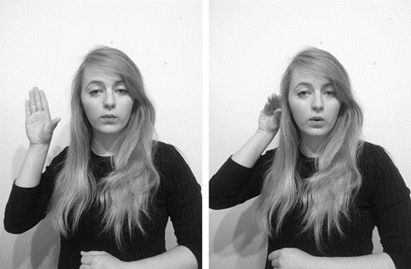
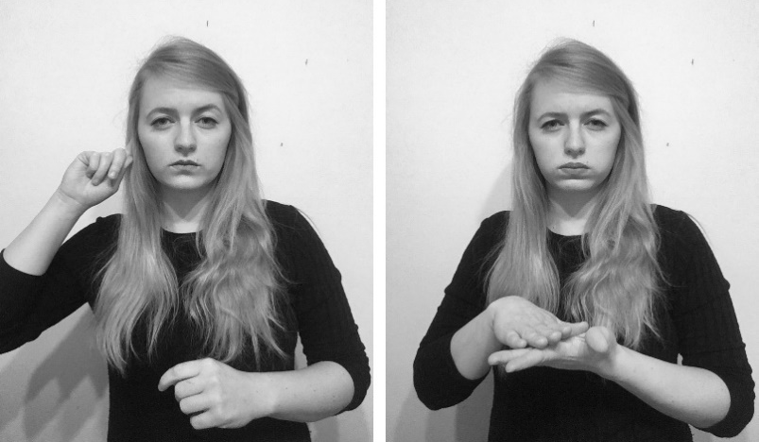
Pojem UCHO v ČZJ
profil FUNKCE
subprofil ZPRACOVÁNÍ INFORMACE – sémanticky odvozený kognitivní význam (dovídat se); znaky pracují se získáváním a pracováním s informacemi skrze sluch, ačkoliv v komunikaci v ČZJ je tomu tak skrze zrak
POSLOUCHAT – přijímání informace ‚TO JSEM NEVĚDĚL‘ – index k uchu (slyšet) do ucha + naznačení, že informace k člověku nedošla

Slide 15
Pojem UCHO v ČZJ
profil LOKALIZACE – primárně jsme sem žádné znaky nezařadily, ale potenciálně by se mohly spadat znaky z profilu MANIFESTACE, subprofilu PŘEDMĚT V BLÍZKOSTI UCHA / V UCHU, např. TŘEŠEŇ, NÁUŠNICE

Slide 16
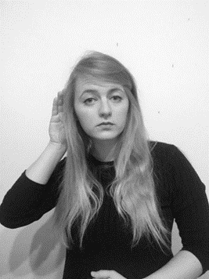
Pojem UCHO v ČZJ
profil GESTO – problematický profil (hranice mezi znakem a gestem nejsou jednoznačné, mnohdy je těžké určit, zda ‚to‘ má v komunikaci v ČZJ platnost znaku či gesta
ZASLECHNOUT/POSLOUCHAT – gesto nebo znak?

Slide 17
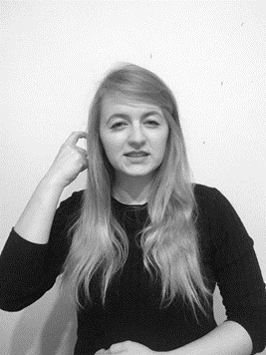
Pojem UCHO v ČZJ
znak PŘEDSUDKY
jako jediný jsme nezařadily do žádného z profilů, protože sice splňuje naše kritéria (je artikulován u ucha), ale významově souvisí se zátylkem (k němuž směřuje pohyb v znaku) jako centrem podvědomí, v němž jsou předsudky uloženy – může to souviset s ekonomií pohybu (je snazší artikulovat znak u ucha než u zátylku)

Slide 18
Shrnutí – profily pojmu UCHO v ČZJ
profil MANIFESTACE
subprofil UCHO
subprofil PŘEDMĚT V BLÍZKOSTI UCHA / V UCHU
profil FUNKCE
subprofil SLUCH (výrazné podskupiny SLYŠENÍ, NESLYŠENÍ)
subprofil ZPRACOVÁNÍ INFORMACE
profil LOKALIZACE
profil GESTO
z hlediska ZJ problematický profil, nejasná hranice znak x gesto

Slide 19
Vybrané zdroje
BASOVNÍKOVÁ, Marie. Stereotyp slyšícího člověka v českém znakovém jazyce [online]. 2017 [cit. 2019-04-29]. Dostupné z: https://is.cuni.cz/webapps/zzp/detail/149676. Vedoucí práce Irena Vaňková.
Iva Nebeská (1), Petr Karlík (2) (2017): KOGNITIVNÍ LINGVISTIKA. In: Petr Karlík, Marek Nekula, Jana Pleskalová (eds.), CzechEncy - Nový encyklopedický slovník češtiny. URL: https://www.czechency.org/slovnik/KOGNITIVNÍ LINGVISTIKA (poslední přístup: 2. 2. 2019)
REDLICH, Karel. Nos v českém znakovém jazyce ve srovnání s češtinou [online]. 2016 [cit. 2019-04-29]. Dostupné z: https://is.cuni.cz/webapps/zzp/detail/161484. Vedoucí práce Irena Vaňková.
VAŇKOVÁ, Irena a Veronika ČURDOVÁ. Čelem k teorii pojmových profilů: nové možnosti slovníkového výkladu somatismů. Didaktické studie. Praha: Univerzita Karlova v Praze - Pedagogická fakulta, 2014, 6(1), 66-78. ISSN 1804-1221.
VAŇKOVÁ, Irena. Co na srdci, to na jazyku: kapitoly z kognitivní lingvistiky. Praha: Karolinum, 2005. ISBN 80-246-0919-3.
slovníky češtiny (PSJČ, SSČ, SSJČ, …)

Slide 20
Děkujeme za pozornost!

